Slide 1



S.I.A.G.E.M.I.
Sistema Integral de Administración y Gestión de Mantenimiento de Instalaciones.
Proyecto propuesto por estudiantes de
UPT y UTTEC.

Slide 2

Objetivos
CENTRO DE INVESTIGACION Y DESARROLLO TECNOLÓGICO DE LA FUERZA AÉREA
Realizar un análisis concreto a los procedimientos de mantenimiento conforme a las instalaciones, mediante una investigación aplicada para incrementar la gestión de las redes Hidráulica, Eléctrica e Hidrosanitaria que conforman el C.I.D.T.F.A., con el fin de una mejora continua.
Analizar y diseñar una aplicación web para la gestión del mantenimiento de las redes eléctricas, hidráulicas e hidrosanitarias en el (C.I.D.T.F.A.), con el fin de optimizar el control de los recursos y reducir tiempos.

Slide 3

Problemáticas
CENTRO DE INVESTIGACION Y DESARROLLO TECNOLÓGICO DE LA FUERZA AÉREA
Se a detectado una ausencia en la calendarización de tiempos en la aplicación de los mantenimientos preventivos a las redes.
En el (C.I.D.T.F.A.) se necesita una aplicación de software especializada para optimizar el mantenimiento de su red eléctrica, hidráulica e hidrosanitaria. Esta herramienta ayudará a automatizar procesos, reducir costos y mejorar la eficiencia operativa.

Slide 4

Metodología
CENTRO DE INVESTIGACION Y DESARROLLO TECNOLÓGICO DE LA FUERZA AÉREA
Se llevara acabo un reanálisis mediante una investigación aplicada para los mantenimientos establecidos sobre las redes generales, estableciendo de manera normativa los procesos de los equipos y componentes, así preservando su vida útil.

Slide 5
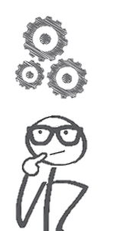
Propuesta de solución
CENTRO DE INVESTIGACION Y DESARROLLO TECNOLÓGICO DE LA FUERZA AÉREA
Se establece el diseño de una aplicación web dedicada a la automatización del mantenimiento de las redes eléctricas, hidráulicas e hidrosanitarias existentes en las instalaciones.
Esta aplicación servirá como una herramienta integral para gestionar de manera eficiente y sistemática todas las actividades relacionadas con el mantenimiento de estas redes, optimizando el tiempo, costos y recursos involucrados en este proceso

Slide 6
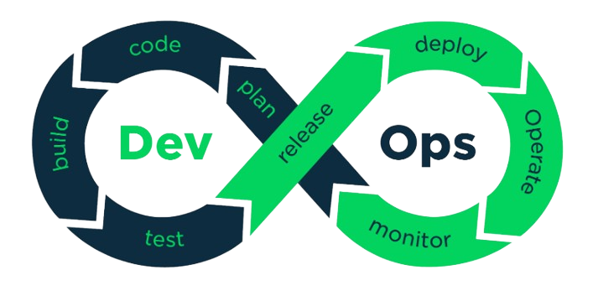



Metodología y Tecnologías Propuestas
CENTRO DE INVESTIGACION Y DESARROLLO TECNOLÓGICO DE LA FUERZA AÉREA
Para este proyecto, se adoptará la metodología DevOps en combinación con las tecnologías Laravel y React.JS. Se elaborarán diagramas UML para una comprensión completa del sistema. Además como gestor de base de datos se empleará PosgrestSQL.
Ocuparemos la ISO 9001 que nos ayudara a tener un control de calidad en el desarrollo de la aplicación.

Slide 7

Alcance
CENTRO DE INVESTIGACION Y DESARROLLO TECNOLÓGICO DE LA FUERZA AÉREA
Durante los próximos cuatro meses, se diseñará y implementara la base de datos para su integración con la aplicación web. Se priorizará la planificación detallada de la estructura de la base de datos y la identificación de los requisitos del sistema. Esto garantizará una base sólida para el desarrollo posterior del proyecto.

